Slide 1
IJO MUSI
Un jeu pour apprendre le toki pona à travers l’exploration de ruines mystérieuses.

Slide 2
IJO MUSI : POINTS CLÉS
Type :
Jeu vidéo (3D)
Genres :
exploration
"knowledgevania”
language learning
mystery
narrative
puzzle
“walking simulator”
Visuellement:
Shader de pixelization + ASCII
Low poly
Petites salles sombres avec plusieurs sources de lumière
Public cible:
Les gens qui aiment les jeux d’exploration
Les nerds de la linguistique

Slide 3
IJO MUSI : ON Y FAIT QUOI ?
On se ballade dans de vieilles ruines
On essaie de déchiffrer des textes en toki pona.
On essaie de modifier des textes en toki pona pour voir ce qui se passe.
On cherche à comprendre ce qui s’est passé dans les ruines qu’on explore.

Slide 4
DESIGN PILLARS
Go about language acquisition through exposition and not through translation.
Construct the language barrier as a series of small obstacles to be overcome and not as a list of chores to be dealt with.
Encourage the player to investigate the environment to find clues and context that allow both to understand the story and to acquire toki pona as a language.
Regulate access to content based on both passive (comprehension) and active (expression) uses of toki pona skills.
Illustrate that toki pona was developed as a language for thoughts, and not as a tool of efficient communication.

Slide 5

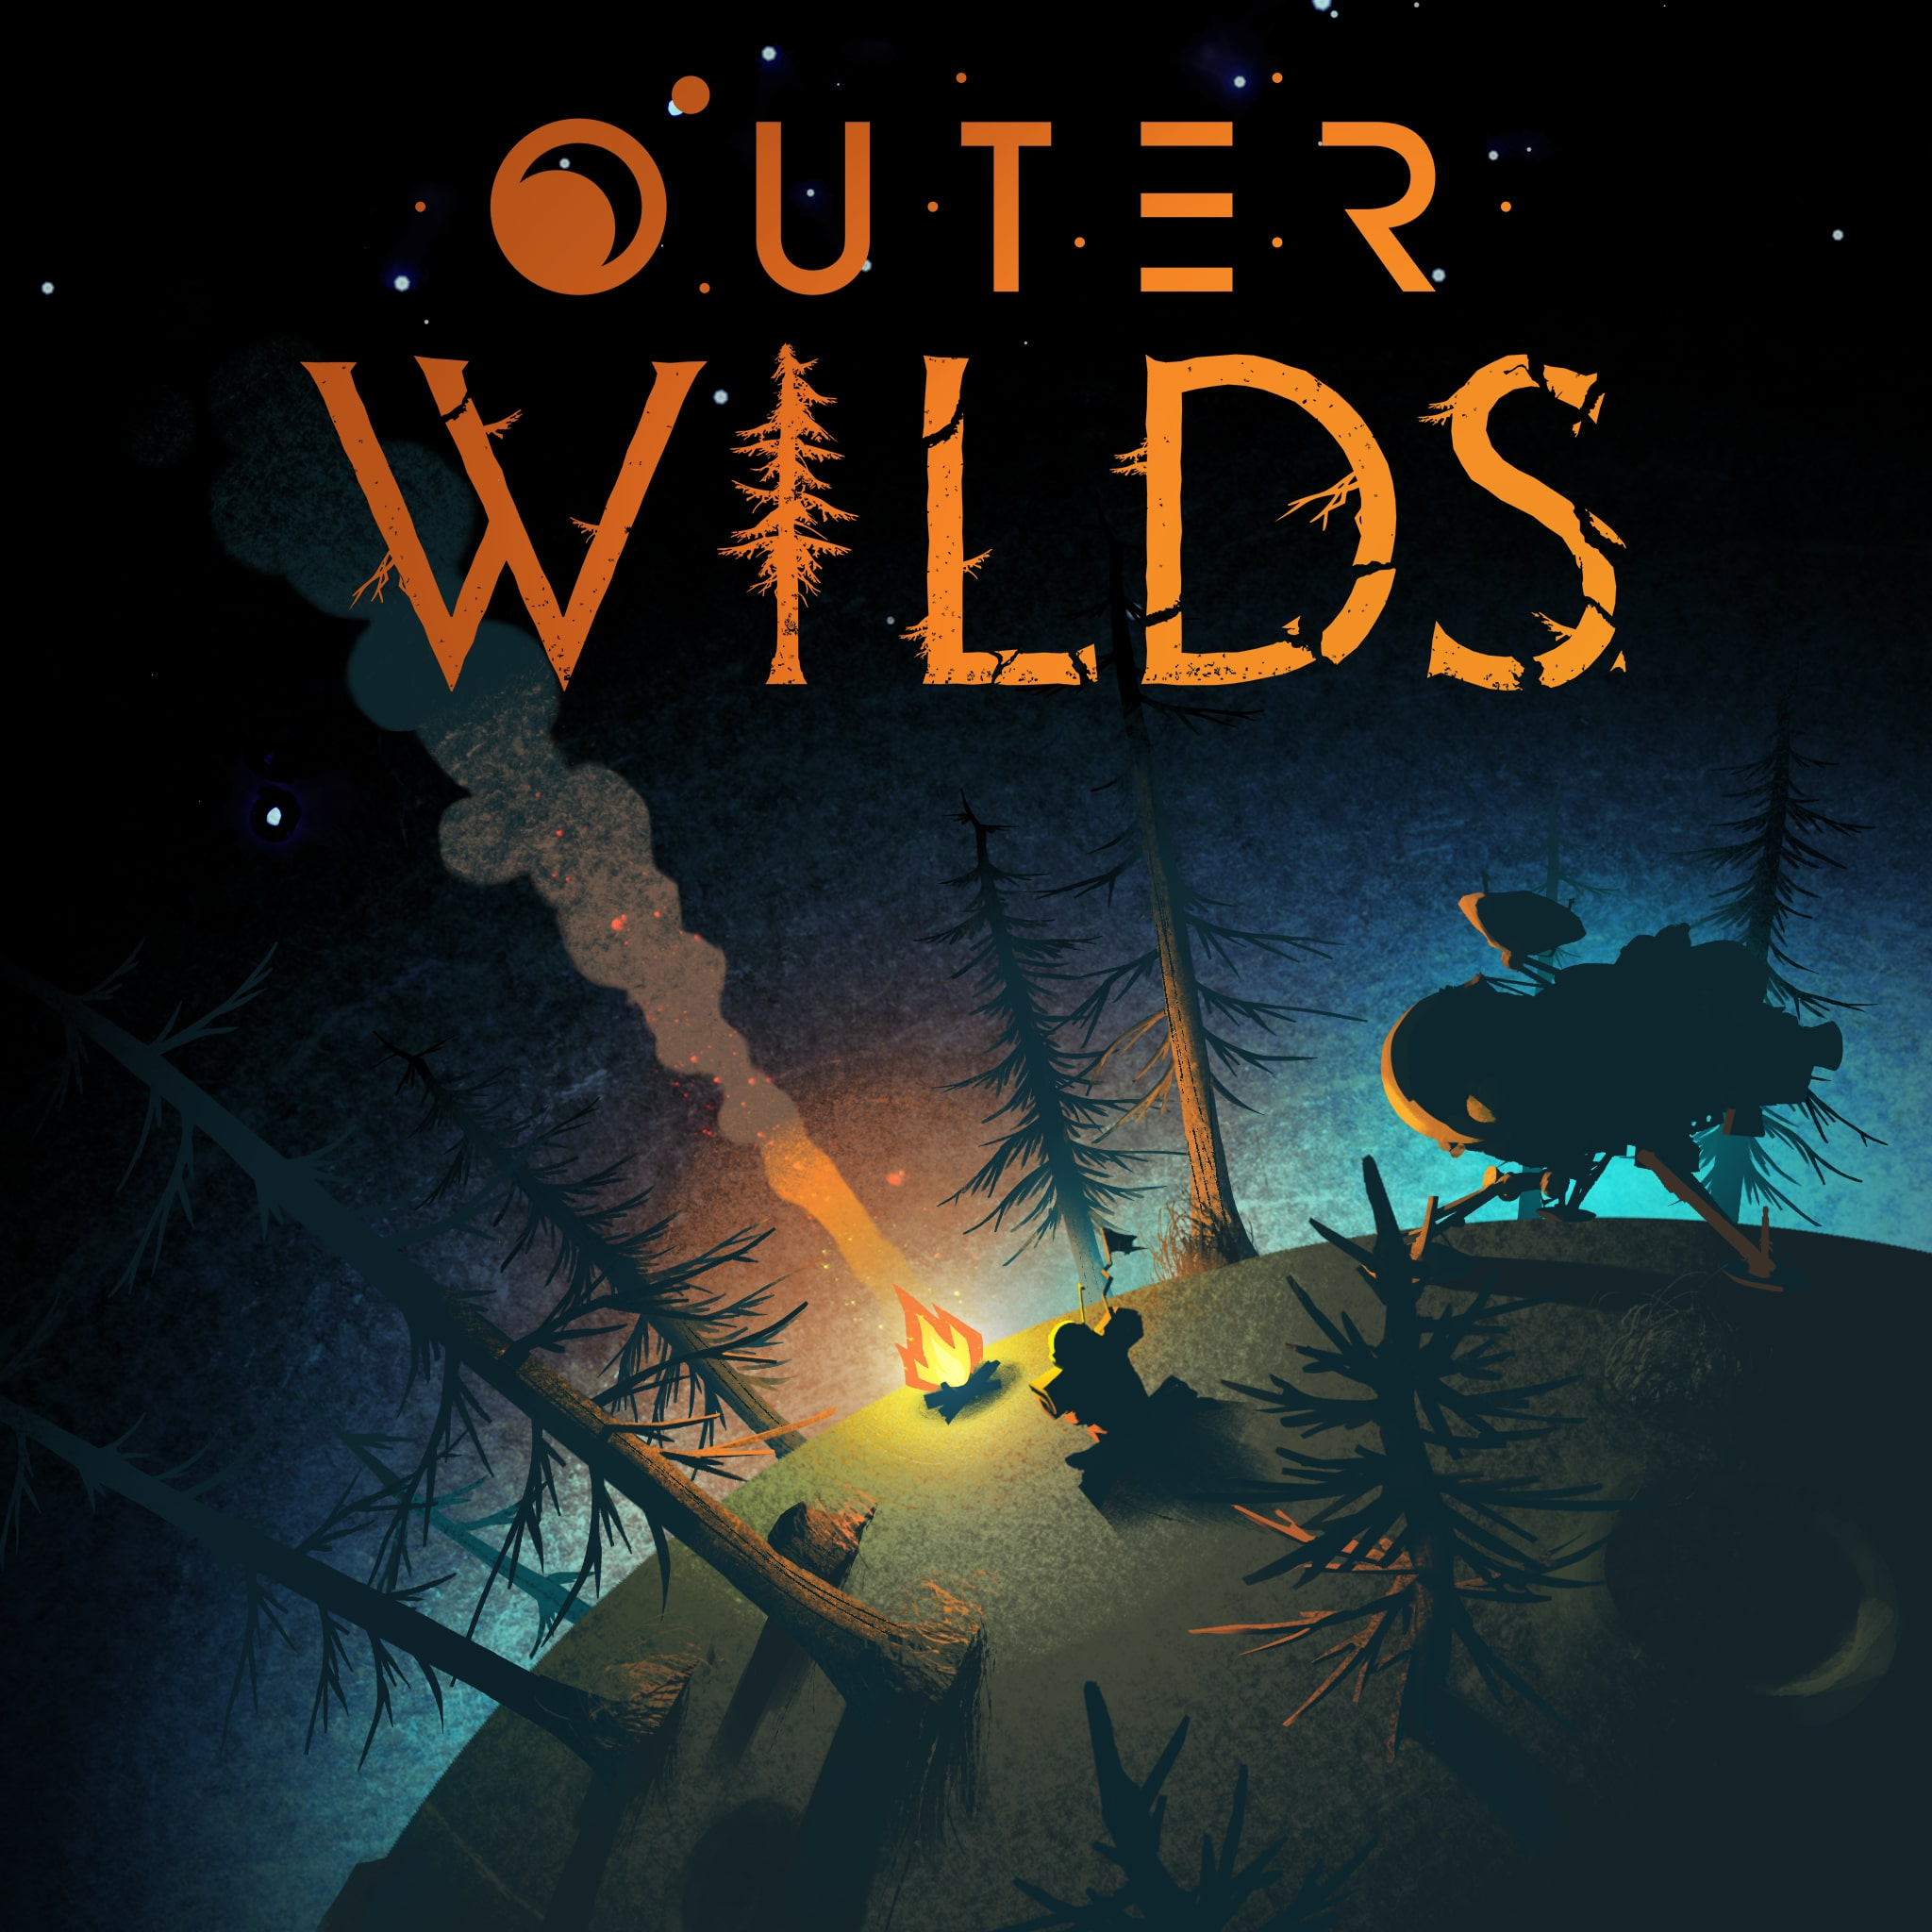
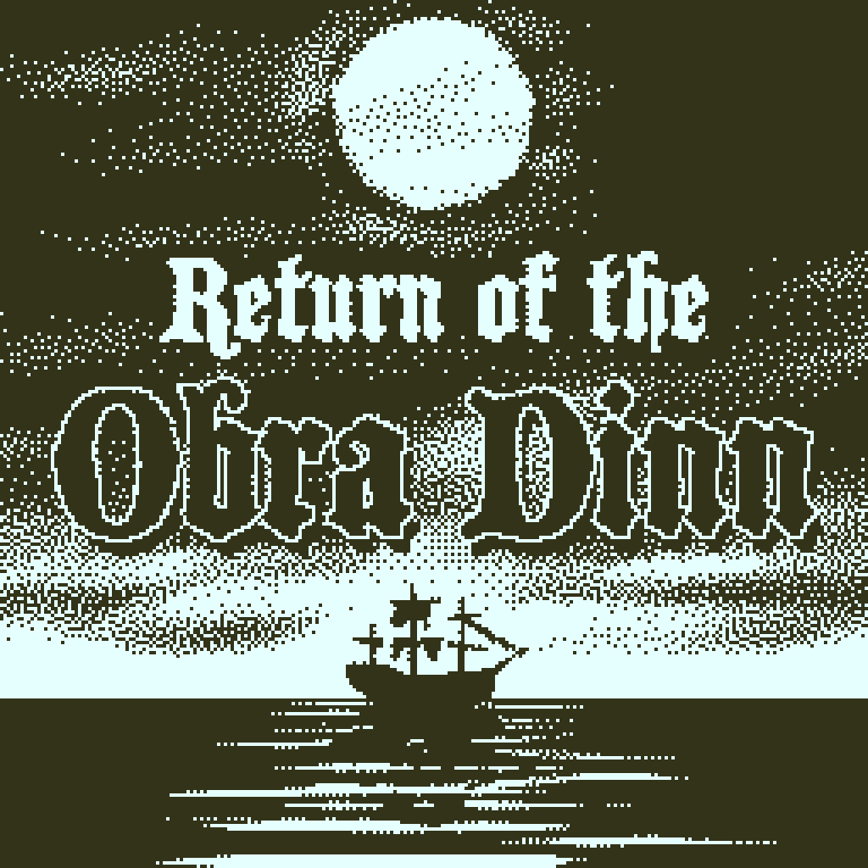

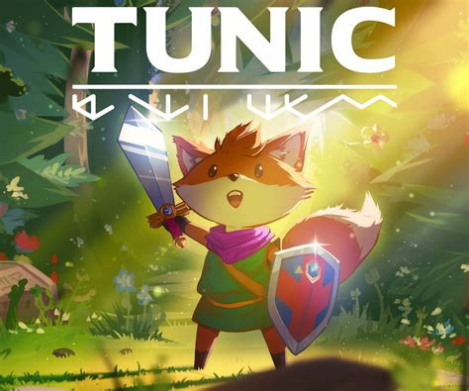
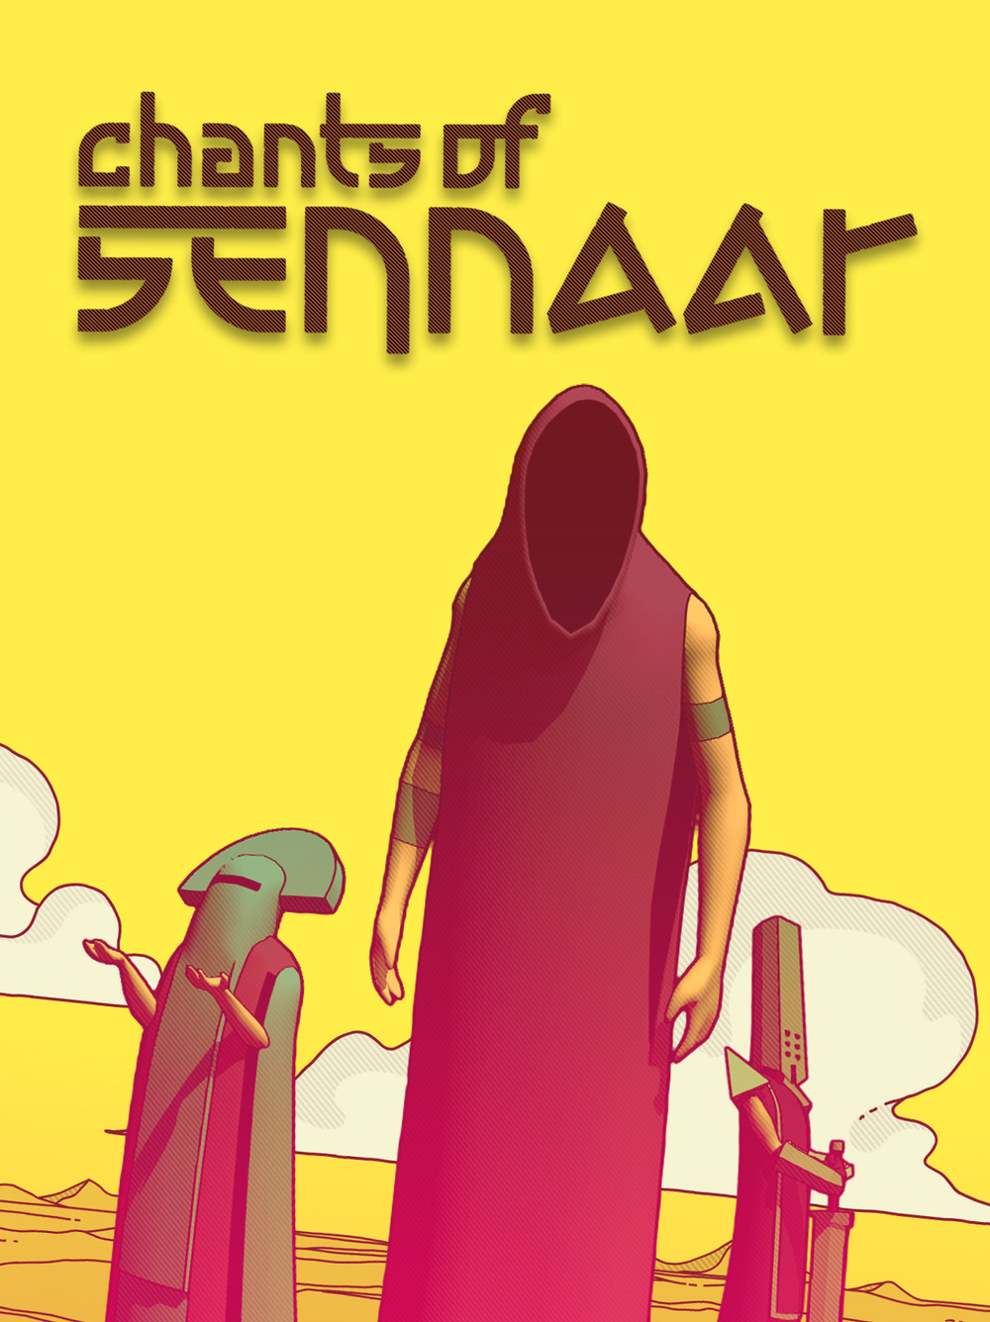
INSPIRATIONS (ENTRE AUTRES)

